Slide 1

秋冬季传染病防控指南
青山区钢花村街社区卫生服务中心

Slide 2


目录
01
秋冬季传染病概述
02
重点传染病防控
03
环境卫生管理
04
个人防护措施
05
重点场所防控
06
应急处置与就医

Slide 3

Part
01
秋冬季传染病概述

Slide 4
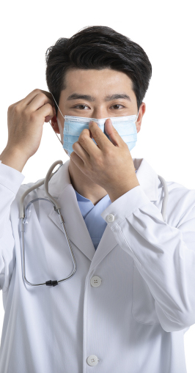
主要传染病类型
流行性感冒
由流感病毒引起的急性呼吸道传染病，临床特征为突发高热（39℃以上）、头痛、全身肌肉酸痛，伴随咳嗽、咽痛等呼吸道症状，部分患者出现呕吐或腹泻。主要通过飞沫和气溶胶传播，具有强传染性和快速变异特点。
手足口病
由肠道病毒（柯萨奇A16型、EV71型等）引发的儿童常见传染病，典型表现为手、足、口腔黏膜出现疱疹或溃疡，可能伴随发热。通过粪-口途径、飞沫及密切接触传播，托幼机构易暴发流行。
诺如病毒性腹泻
以呕吐、水样便为主要症状的消化道传染病，儿童以呕吐为主，成人以腹泻为主。病毒可通过污染食物、水源或接触患者呕吐物传播，具有极强环境抵抗力，易在集体单位引起聚集性疫情。

Slide 5
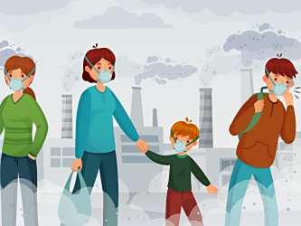
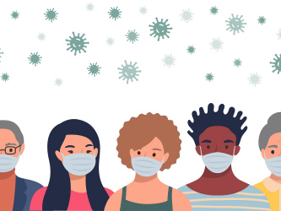
高发原因分析
气候因素影响
室内活动增加
秋冬季气温骤降且昼夜温差大，导致人体呼吸道黏膜防御功能下降，病毒在低温干燥环境中存活时间延长，增加了病原体传播机会。
寒冷天气使人群聚集在密闭空间，通风不足导致飞沫传播概率显著上升，中央供暖系统可能加速病原体在空气中的扩散。
免疫力季节性波动
病原体变异特性
日照时间缩短导致维生素D合成减少，影响免疫系统功能；人体在低温环境下免疫应答效率降低，对病原体清除能力下降。
流感病毒等通过抗原漂移或转换产生新亚型，使得既往感染获得的免疫力失效，造成季节性流行高峰。

Slide 6
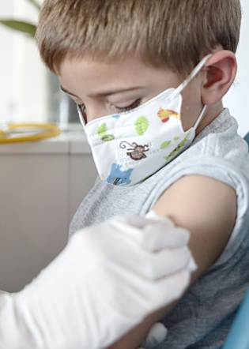
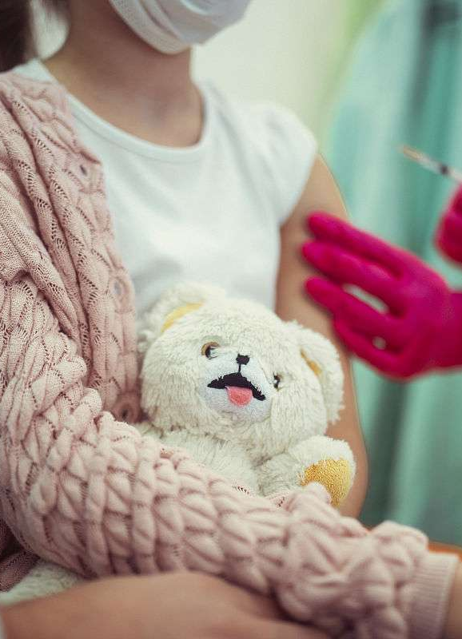
易感人群识别
学龄前儿童
免疫系统发育不完善，幼儿园等集体环境中密切接触频繁，对手足口病、轮状病毒腹泻等病原体普遍缺乏特异性免疫力。
慢性病患者
患有心肺疾病、糖尿病等基础疾病人群，呼吸道屏障功能和全身抵抗力降低，感染后易发展为重症肺炎等并发症。
老年人群体
随着年龄增长出现免疫衰老现象，对流感等疾病的抗体反应减弱，同时多伴有共病状态，住院和死亡风险显著增高。

Slide 7
Part
02
重点传染病防控

Slide 8
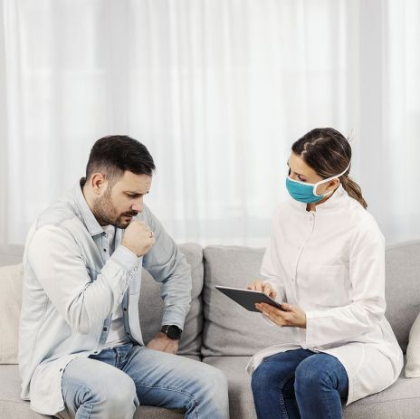
流行性感冒
病毒特性
1
流感病毒分为甲、乙、丙三型，其中甲型易变异且传播力强，每年10月至次年3月为高发期，可通过飞沫、气溶胶及接触污染物传播，潜伏期1-4天。
重症风险
2
儿童感染后易并发肺炎、中耳炎等，老年人和慢性病患者可能出现心肌炎或呼吸衰竭。典型症状包括突发高热（39-40℃）、全身肌肉酸痛、乏力及干咳。
预防措施
3
推荐6月龄以上人群接种三价/四价疫苗；室内保持每天3次、每次30分钟以上的通风；出现症状后需隔离至退热48小时，避免前往人群密集场所。

Slide 9
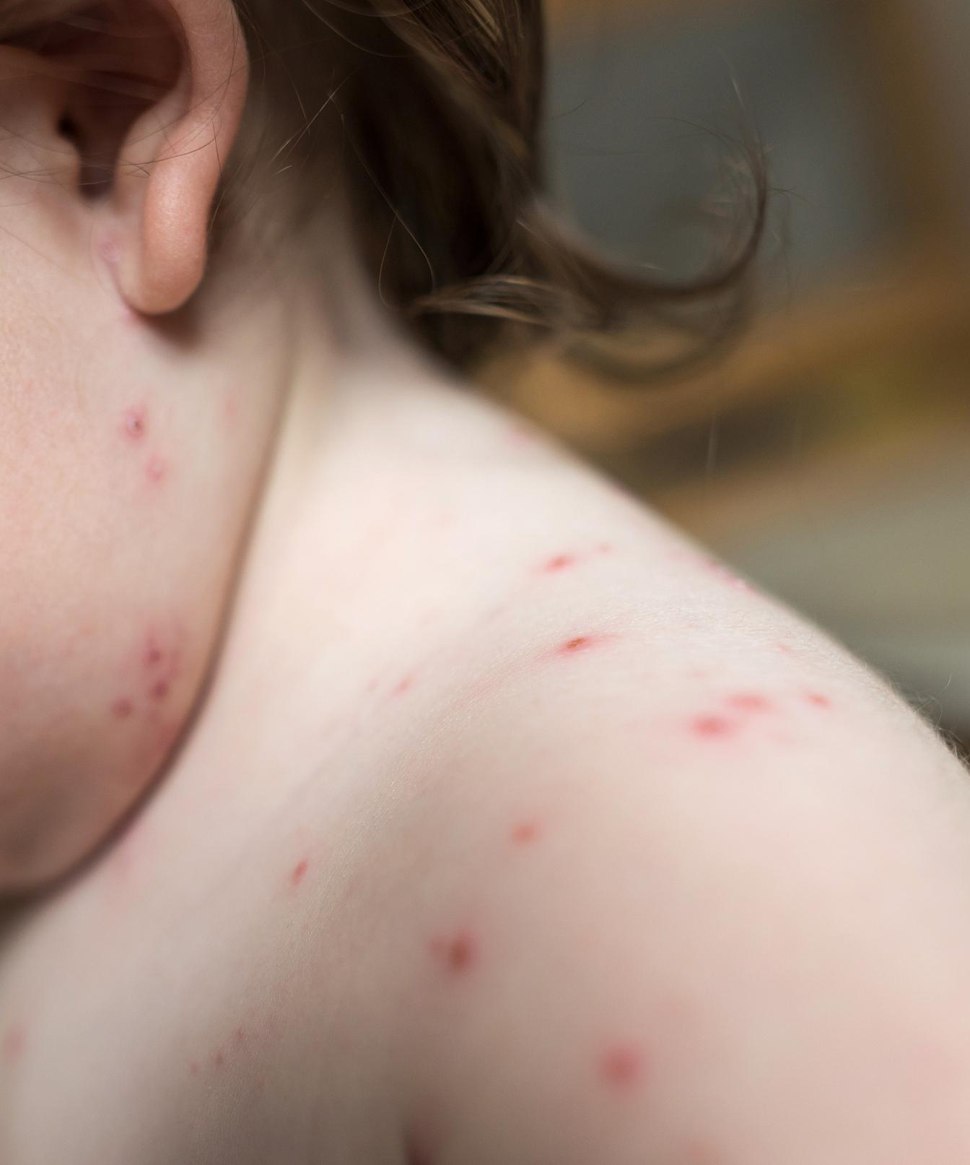
水痘
传播特点
临床表现
水痘-带状疱疹病毒通过呼吸道飞沫和直接接触疱疹液传播，传染期从出疹前2天持续至结痂，学校、托幼机构易暴发聚集性疫情。
初期表现为发热、头痛，24小时内出现红色斑丘疹，迅速发展为透明疱疹，3-4天后结痂，皮疹呈"向心性分布"（躯干多于四肢）。
并发症警示
防控要点
可能引发皮肤感染、肺炎或脑炎，免疫功能低下者更易出现重症。孕妇感染可导致胎儿先天性水痘综合征。
建议12月龄-12岁儿童接种2剂次疫苗；患者需隔离至全部皮疹结痂；衣物、玩具需用含氯消毒剂处理，学校教室应紫外线空气消毒。

Slide 10
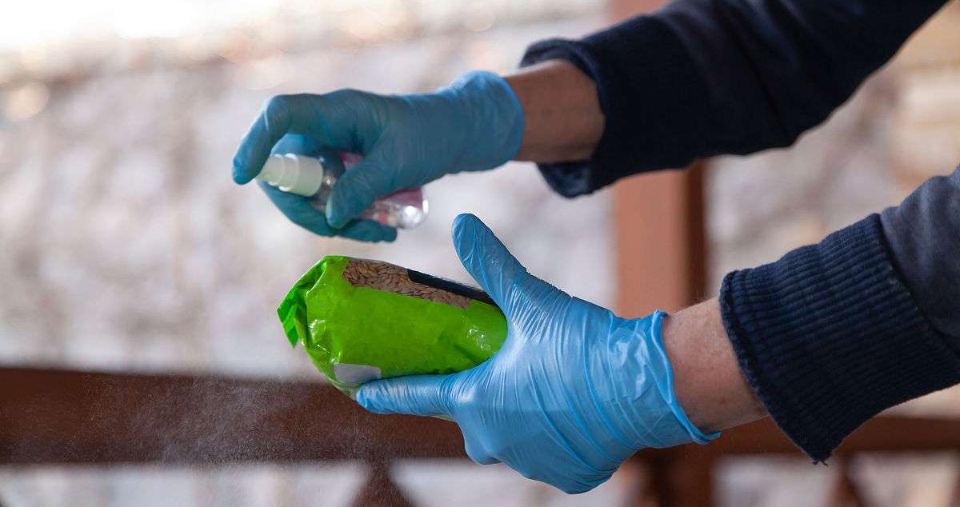
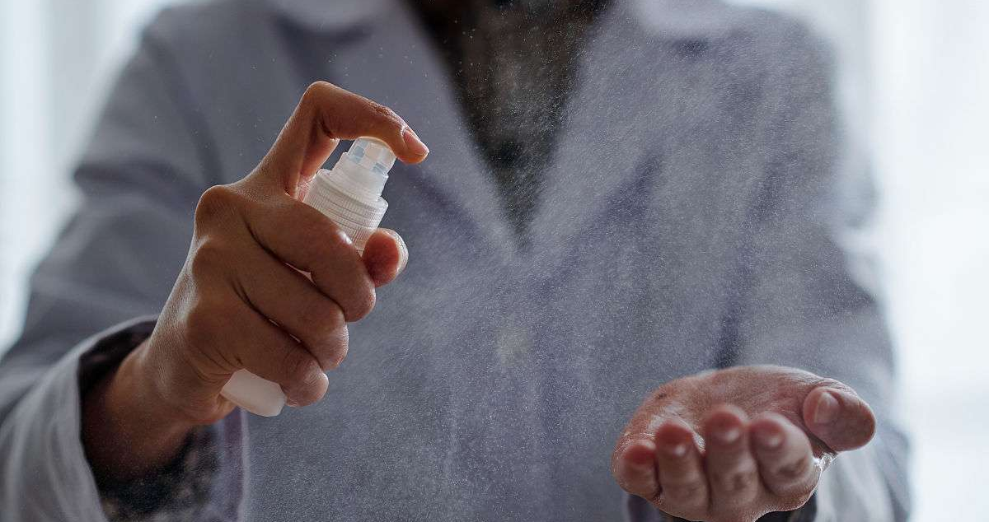

诺如病毒感染
流行病学特征
应急处置
诺如病毒变异快、环境抵抗力强，10月-次年2月高发，可通过污染食物、水源或气溶胶传播，18小时内即可引发症状，传染性可持续至症状消失后72小时。
呕吐物需用5000-10000mg/L含氯消毒剂覆盖30分钟后清理；感染者应单独使用卫生间，症状消失后72小时内不得制作食物或接触患者。
典型症状
成人以腹泻为主（每日4-8次水样便），儿童多表现为喷射状呕吐；可能伴有低热、腹痛，病程通常持续12-60小时，婴幼儿需警惕脱水。

Slide 11
Part
03
环境卫生管理

Slide 12
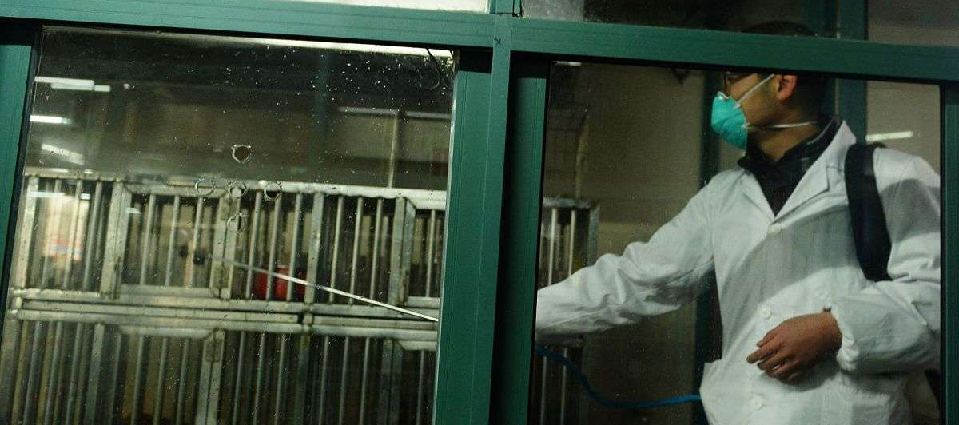
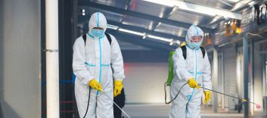
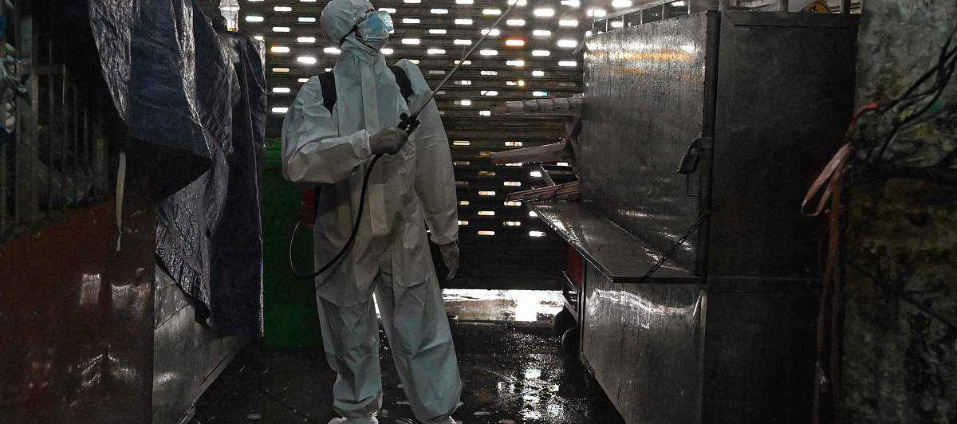
室内场所清洁消毒
阻断病原体传播链
农贸市场、学校等人员密集场所是呼吸道传染病交叉感染的高风险区域，定期消毒可有效杀灭附着在物体表面的病原微生物，降低接触传播概率。
保障特殊群体健康
养老机构、托幼机构等场所的老年人和儿童免疫力相对较弱，严格的清洁消毒程序能显著减少诺如病毒、流感病毒等对其健康的威胁。
提升环境安全等级
通过规范化的消毒操作（如含氯消毒剂配比、紫外线照射时长控制），可确保公共场所达到《医疗机构消毒技术规范》标准要求。

Slide 13
垃圾污水处理
生活垃圾规范化处理
推行“日产日清”制度，避免垃圾堆积导致蚊蝇滋生；分类垃圾桶应配备密闭装置，转运站需定期喷洒除臭杀菌药剂。
完善城乡垃圾污水管理体系是切断传染病媒介孳生途径的关键环节，需建立从收集、运输到处置的全流程监管机制。
污水排放达标控制
重点检查餐饮、医疗机构等单位的隔油池、化粪池运维情况，确保COD、大肠菌群等指标符合《城镇污水处理厂污染物排放标准》。
设施智能化升级
在垃圾中转站加装渗滤液处理设备，推广地埋式污水处理技术，减少开放式处理环节的二次污染风险。

Slide 14
病媒生物防治
鼠类综合防制
越冬蚊虫消杀
蟑螂集群治理
  设施防护优先：在食品仓库、配电房等关键区域安装防鼠板（高度≥60cm）、金属挡鼠网（孔径≤6mm），管道穿墙处用水泥封堵缝隙至无空隙。
  科学药物灭杀：选择抗凝血类鼠药（如溴敌隆）进行饱和投饵，每15㎡设置1个毒饵站，每周检查补充并记录鼠迹变化情况。
  孳生地清除策略：针对地下车库集水井、绿化带废弃容器等蚊虫越冬场所，11月至次年3月每月开展1次倍硫磷或苏云金杆菌悬浮剂喷洒。
  物理防治辅助：在楼道、地下室等区域布放灭蚊灯（波长365nm最佳），配合粘捕式蚊蝇诱杀器形成立体防控网络。
  热烟雾技术应用：对暖气管道、厨房设备等蟑螂聚集区采用热烟雾机喷洒氯氰菊酯，施药后密闭2小时以达到穿透性杀灭效果。
  凝胶饵剂长效控制：在配电箱、储物柜等隐蔽处点施含氟蚁腙成分的胶饵，每点0.3g，形成连锁杀灭机制。

Slide 15
Part
04
个人防护措施

Slide 16
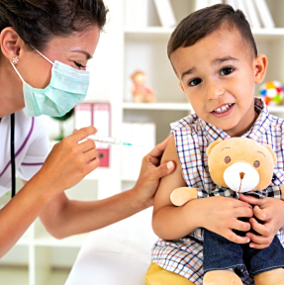

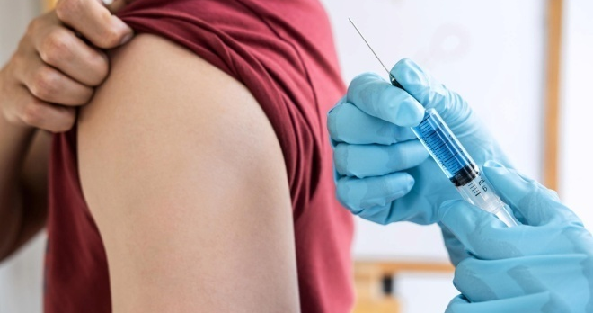
疫苗接种建议
01
流感疫苗接种
02
新冠疫苗接种
推荐6月龄以上人群每年接种流感疫苗，特别是老年人、婴幼儿、孕妇、慢性病患者和医务人员等高危人群应在流行季前完成接种，以有效降低感染风险。
免疫力较弱人群应根据疫苗接种指引接种新型冠状病毒疫苗，尤其是老年人和有基础疾病的人群，以增强免疫保护。
03
其他呼吸道疫苗
04
接种时间选择
根据当地疾控部门建议，可考虑接种肺炎球菌疫苗、百日咳疫苗等，以预防其他常见呼吸道传染病。
建议在秋冬季来临前完成疫苗接种，确保疫苗在流行高峰期前产生足够的保护效果，通常接种后2-4周抗体水平达到峰值。

Slide 17
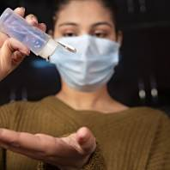
卫生习惯养成
科学佩戴口罩
规范洗手方法
在就医过程中需全程佩戴口罩；老年人和慢性病患者在人群密集场所或乘坐公共交通工具时建议佩戴口罩，以减少飞沫传播风险。
01
02
勤洗手并使用七步洗手法，尤其是在接触公共物品、咳嗽或打喷嚏后，以及进食前，需用肥皂和流动水彻底清洁双手。
呼吸道礼仪
03
04
环境清洁消毒
咳嗽或打喷嚏时，用纸巾、毛巾或手肘完全遮住口鼻，使用后的纸巾应妥善丢弃，避免病毒通过飞沫传播。
定期对门把手、电梯按钮等高频接触表面进行日常清洁消毒，保持居家和工作环境的卫生，减少病毒存活和传播的机会。

Slide 18




健康生活方式
均衡营养摄入
保持饮食多样化，适量补充维生素和矿物质，如维生素C、D和锌，以增强免疫系统功能。
适度体育锻炼
坚持每周进行适度有氧运动，如快走、游泳或瑜伽，有助于提高心肺功能和免疫力。
充足睡眠休息
保证每天7-8小时的优质睡眠，避免熬夜和过度疲劳，有助于身体恢复和免疫系统调节。
心理健康管理
通过冥想、阅读或与亲友交流等方式缓解压力，保持良好的心理状态，避免焦虑和抑郁对免疫力的负面影响。

Slide 19
Part
05
重点场所防控

Slide 20
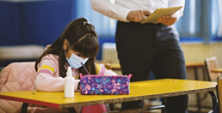
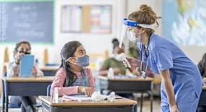
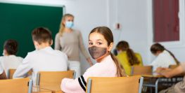
学校托幼机构
人群密集易传播
儿童免疫力较低
防控影响范围广
学校及托幼机构是典型的密闭式集体活动场所，学生接触频繁且防护意识较弱，极易通过飞沫、接触等途径造成诺如病毒、流感等传染病的快速扩散。
学龄前儿童免疫系统发育尚未完善，对呼吸道合胞病毒、轮状病毒等病原体的抵抗力较弱，感染后更易发展为重症病例。
校园疫情往往涉及多个家庭，有效的防控措施不仅能保护在校师生健康，还能阻断疫情向社区蔓延的链条。

Slide 21
养老机构
强化健康监测机制
实行每日体温检测和症状筛查，对出现发热、咳嗽等症状的老年人立即实施单间隔离，并同步开展病原学检测。
针对老年人基础疾病多、免疫功能衰退的特点，需建立多层次的传染病防御体系，重点防范流感、肺炎等易引发并发症的呼吸道疾病。
优化环境管理措施
保持室内空气流通，每日至少通风3次，每次30分钟以上；对公共活动区域高频接触表面（如扶手、电梯按钮等）实施每4小时一次的消毒作业。
完善应急处置预案
建立与定点医院的绿色转诊通道，储备足量的抗病毒药物和急救设备，定期开展穿脱防护服等实操培训。

Slide 22
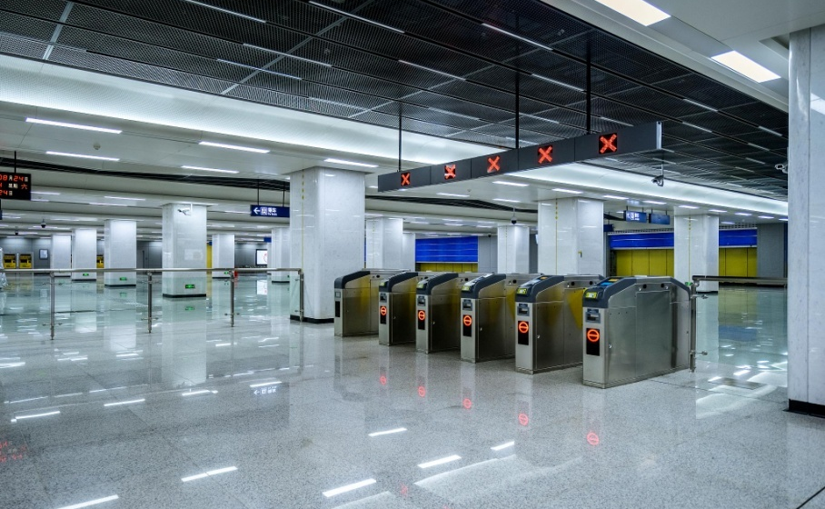
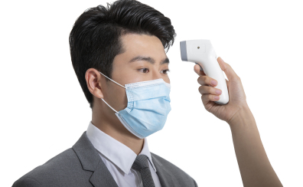
公共交通场所
车站/港口防控要点
交通工具内部管理
  配置智能化体温筛查系统，对进出站旅客实施无感测温，发现异常者引导至临时隔离区复测并登记追踪。
  增加自动扶梯把手、自助售票机等高频接触部位的消毒频次至每2小时一次，卫生间配备感应式洗手液和擦手纸。
  车厢/客舱采用新风循环系统，确保每小时换气6次以上，座椅套等织物类用品执行"一客一换"制度。
  在显眼位置张贴"呼吸道礼仪"提示标识，配备呕吐物应急处置包（含吸附干巾、消毒粉等），乘务人员掌握基础防疫知识。

Slide 23
Part
06
应急处置与就医

Slide 24
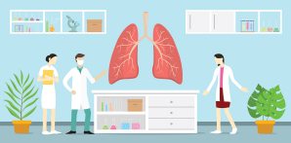

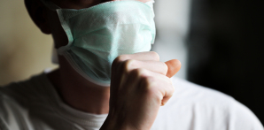
症状识别
呼吸道症状的典型表现
秋冬季传染病常见症状包括持续发热（体温≥38℃）、干咳或咳痰、咽痛、鼻塞流涕等，部分病例可能伴随头痛、肌肉酸痛等全身症状，需与普通感冒进行区分。
重症预警信号识别
若出现呼吸急促（每分钟呼吸频率≥30次）、血氧饱和度低于93%、意识模糊或持续高热超过3天等症状，提示病情可能进展为重症，需立即就医。
特殊人群症状差异
儿童可能出现呕吐、腹泻等非典型症状；老年人及慢性病患者症状往往不典型，但病情进展更快，需提高警惕。

Slide 25
就医指南
就诊前准备
提前整理症状出现时间、接触史、用药史等信息；携带身份证件、医保卡及既往病历；为儿童准备备用口罩、水杯等物品。
分级诊疗原则
就医防护措施
轻症患者首选社区医院或线上问诊；出现重症预警信号或基础疾病加重时应立即前往二级以上医院发热门诊，避免乘坐公共交通工具。
全程佩戴N95/KN95口罩；避免触摸医院公共物品；使用免洗手消毒液频繁清洁手部；与他人保持1米以上距离。
科学就医是防控传染病传播和保障治疗效果的关键环节，应根据症状严重程度及高危因素综合判断就医时机和方式，避免交叉感染。

Slide 26
隔离措施
居家隔离规范
接触者管理
解除隔离标准
  单独居住于通风良好的房间，关闭中央空调；每日开窗通风3次，每次不少于30分钟；卫生间每日消毒1次，使用后需通风30分钟以上。
  餐具、毛巾等个人用品单独存放并使用沸水煮沸消毒；垃圾装入双层医疗废物袋并密封后由专业人员处理。
  共同居住者应全程佩戴口罩，避免共用物品；每日早晚各测1次体温，出现症状立即报告社区并单独隔离。
  学校/单位出现病例时，密切接触者需进行5天健康监测，期间避免参加集体活动，第3天和第5天各进行1次抗原检测。
  体温恢复正常超过24小时且呼吸道症状明显好转；自发病日起至少隔离7天，免疫力低下者需延长至10天。
  解除隔离前应进行核酸检测（CT值≥35）或连续2次抗原检测阴性（间隔24小时以上）。

Slide 27

THANKS
感谢观看

